Slide 1
메뉴 설계
인천 관광 공사
https://amond00.github.io/web03/
(index.html)
관광지
TourListCateA.html
자연
TourListCateB.html
레포츠
TourListCateC.html
쇼핑
TourListCateD.html
음식
TourListCateE.html
숙박
TourListCateF.html
축제
TourListCateG.html
회원
고객에게
땅거미 전망대
TourDetailNo1
.html
석산곶
TourDetailNo2
.html
난정
저수지
TourDetailNo3
.html
소래포구종합어장
TourDetailNo4
.html
라봉
TourDetailNo5
.html
남문한옥 대명헌
TourDetailNo6
.html
인천 펜타포트 음악축제
TourDetailNo7
.html
로그인
(login
.html)
공사 소개
(introduce. html)
회원가입
(signUp
. html)
공지사항
(notice. html)
로그아웃
(logout
. html)
QnA
(qnaList. html)

Slide 2
사용자
회원정보 수정
마이페이지
회원가입
글 삭제
로그인
관광지 전체 목록
질문 수정
관광지 보기
질문 등록
cateA
cateB
cateC
cateD
cateE
cateF
cateG
공지사항
QnA
관광지
자연
레포츠
쇼핑
음식
숙박
축제
공지 등록
공지 삭제
답변 등록
답변 수정
글
삭제
관광지 관리
관광지
등록
관광지
삭제
관리자 페이지
관리자

Slide 3
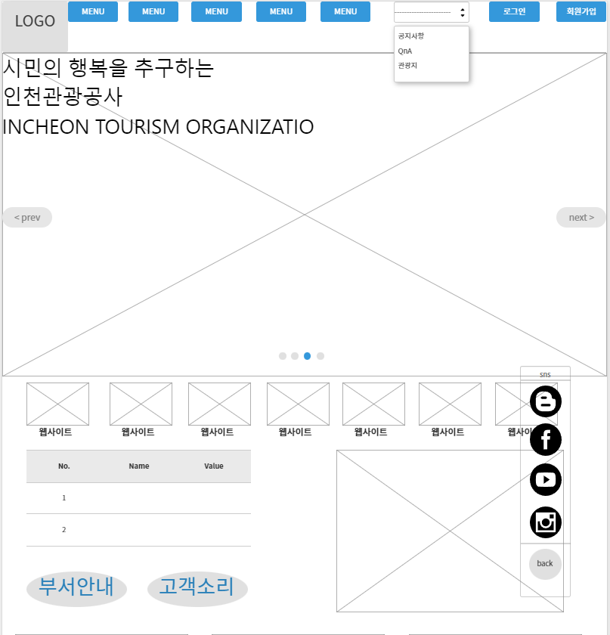
Project : 인천 관광 공사 웹 사이트
Page Subject | 메인 페이지 | ID |  | Page | 1
 |  | Screen description
 |  | 인천 관광 공사 메인 로고 클릭 시 공지사항 게시판으로 이동 클릭 시 QnA 게시판으로 이동 클릭 시 관광지 목록으로 이동 클릭 시 로그인 페이지로 이동 클릭 시 회원가입 페이지로 이동
 |  | Screen function
 |  | 1.index.jsp로 2.notice.jsp로 3.qna.jsp로 4.tour.jsp #cate지정한 카테고리로 5.login.jsp로 6.signup.jsp로
5
6
1
2
3
4

Slide 4
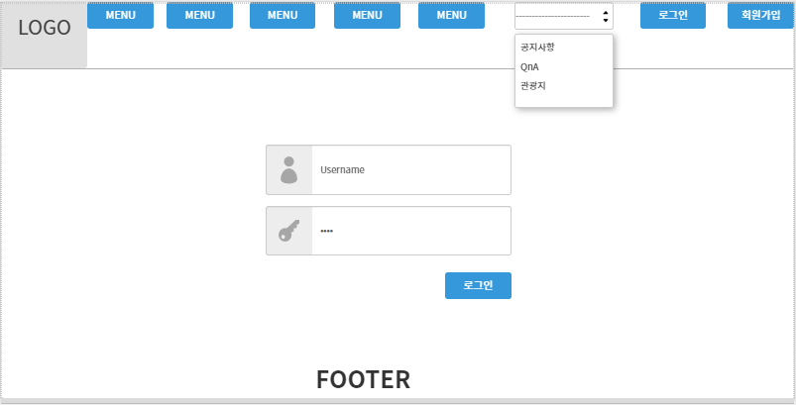
Project : 인천 관광 공사 웹 사이트
Page Subject | 로그인 페이지 | ID |  | Page | 2
 |  | Screen description
 |  | 1. 로그인 화면
 |  | Screen function
 |  | 1. login.jsp화면이다. 아이디와 비밀번호를 입력 후 로그인 버튼을 누르면 값이 컨트롤러로 이동해 DB에 일치하는 값이 있는지 확인 한 후 로그인 처리 혹은 로그인 실패 문구를 띄운다.
1

Slide 5
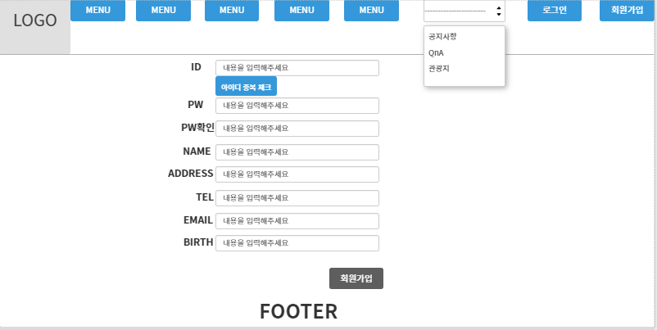
Project : 인천 관광 공사 웹 사이트
Page Subject | 회원가입 페이지 | ID |  | Page | 3
 |  | Screen description
 |  | 1. 회원가입 화면 2. 아이디 중복 체크 버튼 3. 회원가입 실행 버튼
 |  | Screen function
 |  | 1.signup.jsp 화면이다. 이곳에 입력된 정보는 AddUserCtrl로 이동된다. 2.ID에 입력된 정보를 idCheckCtrl로 가져가 DB에 일치하는 정보가 있는지 확인한다. 3. Submit버튼이다. Form태그 내부에 입력된 정보를 지정된 action경로로 보내는 트리거이다.
1
2
3

Slide 6
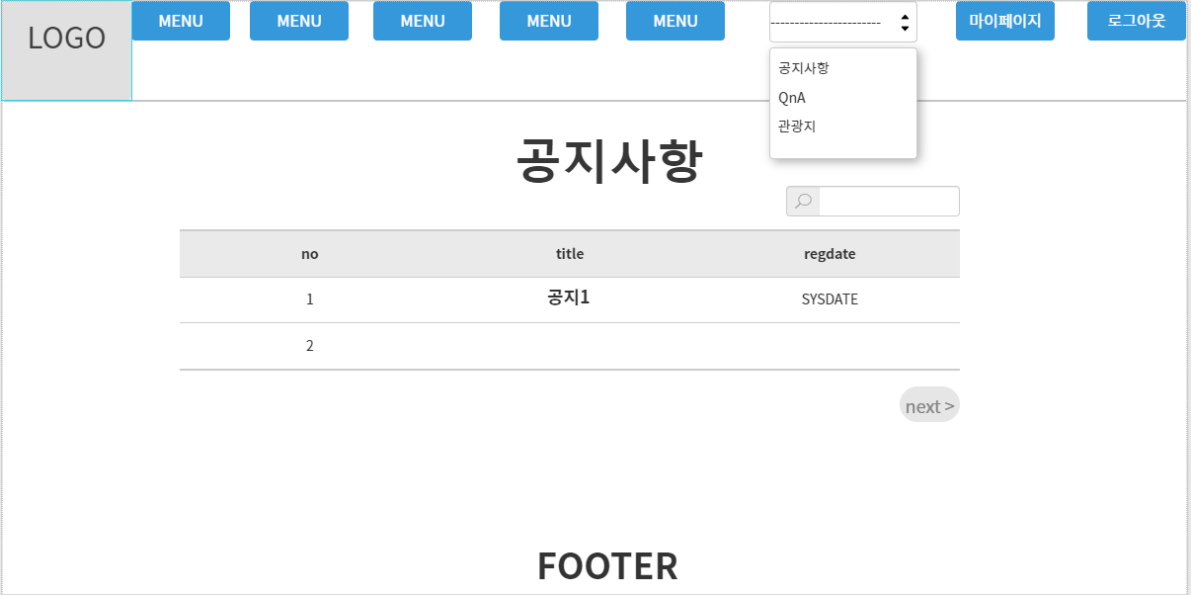
Project : 인천 관광 공사 웹 사이트
Page Subject | 공지사항 목록 | ID |  | Page | 4
 |  | Screen description
 |  | 1.공지사항의 목록 2. 클릭 시 제목의 공지사항의 세부 내용 페이지로 3. 로그아웃 버튼 4. 마이 페이지로 이동
 |  | Screen function
 |  | 1.notice.jsp화면이다. 2.클릭된Title의 no를 가지고 noticeDetailCtrl로 이동해 no에 맞는 정보를 가진 noticeDetailctrl로 이동시켜 준다. 3. 클릭시 LogoutCtrl로 이동해서 Session.invalidate를 실행한 후 Index.jsp로 이동시켜 로그아웃 처리를 해준다. 4.usid를 받아 해당하는meminfo.jsp로 이동시켜준다.
4
3
1
2

Slide 7
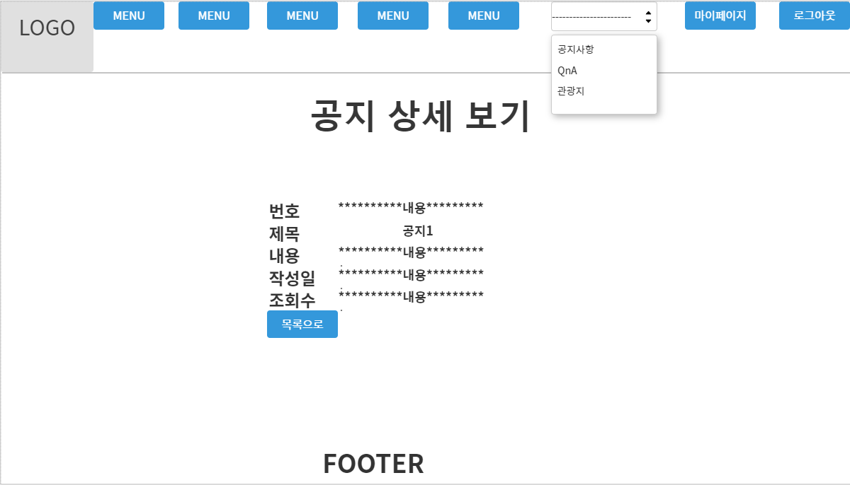
Project : 인천 관광 공사 웹 사이트
Page Subject | 공지사항 상세 보기 | ID |  | Page | 5
 |  | Screen description
 |  | 1. 공지사항 상세보기 페이지 이다. 2. 공지사항 목록에서 클릭 된 데이터의 번호 3. 해당하는 공지사항의 상세 내용 4. 목록으로 돌아가는 버튼
 |  | Screen function
 |  | 1.noticedetail.jsp화면이다. 2.noticelist.jsp로부터 받아온 고유번호no이다. 3.위의no에 해당되는 상세 데이터들을 분류해둔 리스트이다. 4.noticelist.jsp로 돌아가는 버튼이다.
1
2
3
4

Slide 8
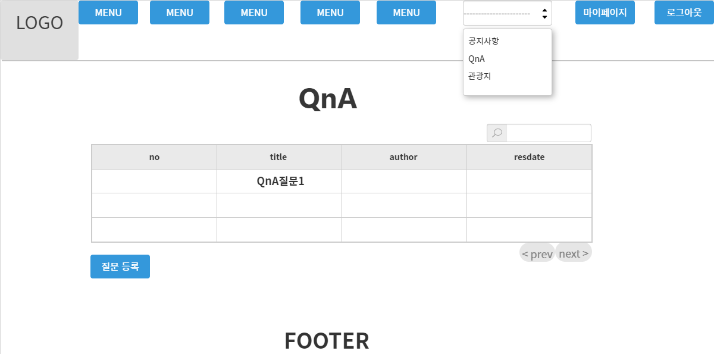
Project : 인천 관광 공사 웹 사이트
Page Subject | QnA목록 | ID |  | Page | 6
 |  | Screen description
 |  | 1. QnA 목록 화면 2. QnA질문의 리스트 3. 질문을 등록하는 버튼
 |  | Screen function
 |  | 1.qnalist.jsp이다. 2.클릭 시 선택한 제목의 no를 받아서 qnadetailctrl로 넘겨준다. 3.클릭시 addqna.jsp로 이동한다.
1
2
3

Slide 9
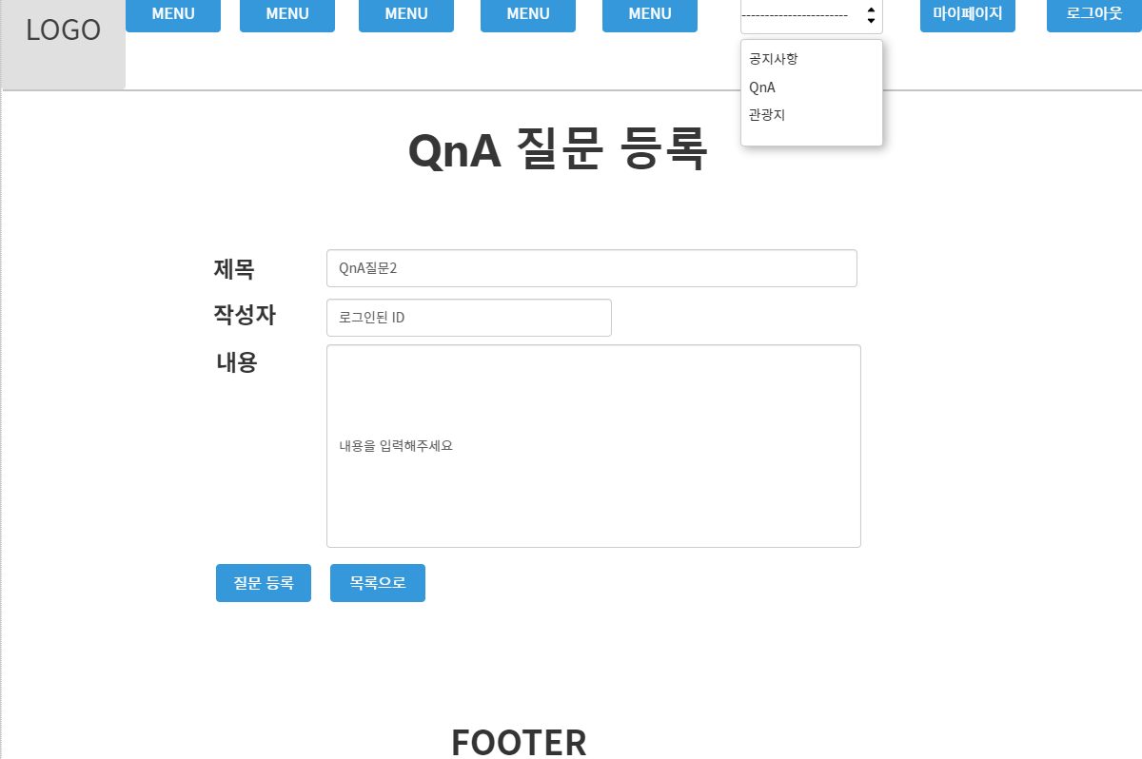
Project : 인천 관광 공사 웹 사이트
Page Subject | QnA 질문 등록 | ID |  | Page | 7
 |  | Screen description
 |  | 1. 질문 작성 페이지 2.작성할 질문 내용을 입력 3. 질문내용을 모두 작성한 뒤 누르는 작성 완료 버튼 4. 질문 작성을 취소하고 QnA목록으로 돌아가는 버튼
 |  | Screen function
 |  | 1.addqna.jsp페이지 이다. 2.질문할 내용을 적는 form이다. 3. Submit버튼이다. Form태그 내부에 입력된 정보를 지정된 actio경로인 addqnactrl로 보내 글작성 처리를 해준다. 4.Qnalist로 돌아가는 버튼이다.
1
2
3
4

Slide 10
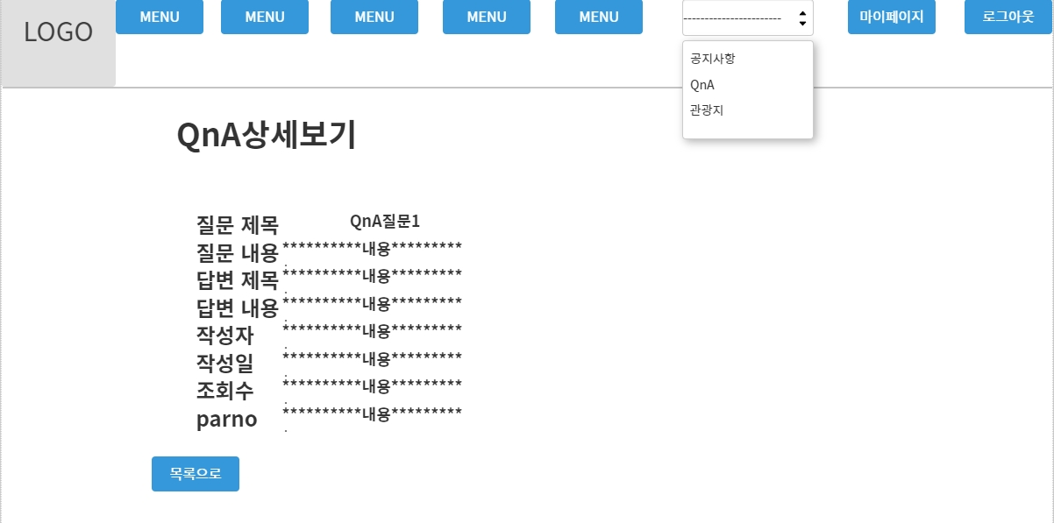
Project : 인천 관광 공사 웹 사이트
Page Subject | QnA 상세 보기 | ID |  | Page | 8
 |  | Screen description
 |  | 1. Qna상세보기 페이지 2. Qna상세보기 내용 3. Qna목록으로 돌아가는 버튼
 |  | Screen function
 |  | 1.qnadetail.jsp이다. 2.Qnalist에서 클릭되어 보내져온 no에 해당되는 내용들이다. 3.qnalist.jsp로 이동시켜준다.
1
2
3

Slide 11
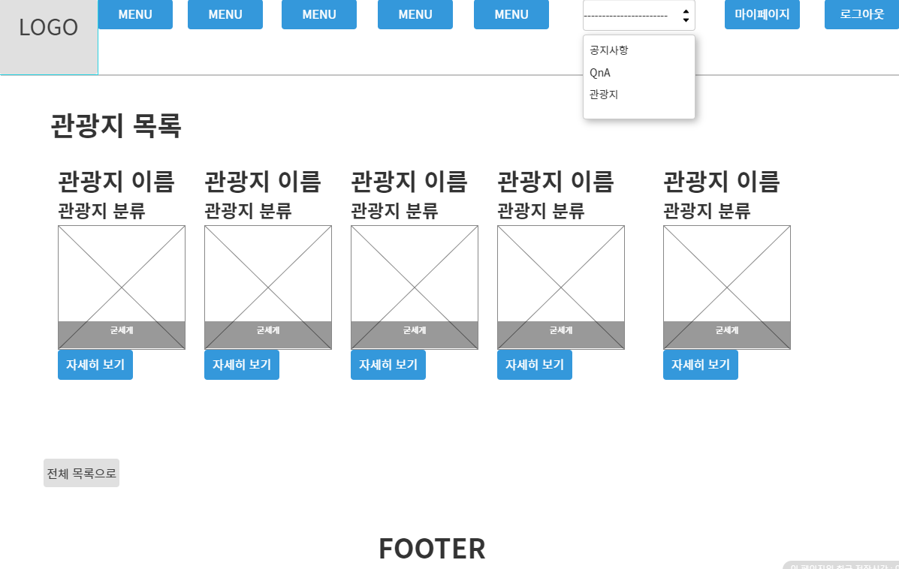
Project : 인천 관광 공사 웹 사이트
Page Subject | 관광지 목록 | ID |  | Page | 9
 |  | Screen description
 |  | 1. 해당되는 카테고리의 관광지 목록에 대한 페이지 2. 해당 카테고리의 관광지들의 리스트 3.관광지에 대한 세부정보를 볼 수 있는 버튼 4.카테고리 분류없이 모든 관광지를 볼 수 있는 버튼
 |  | Screen function
 |  | 1.Tourcatelist.jsp 페이지이다. 2.해당되는cate를 가지고 있는 데이터들의 리스트이다. 3.클릭된 리스트의 no를 tourdetailctrl로 보낸다. 4.Cate상관없이 모든 리스트를 보여주는tourlist.jsp로 이동시켜 준다.
1
2
3
4

Slide 12
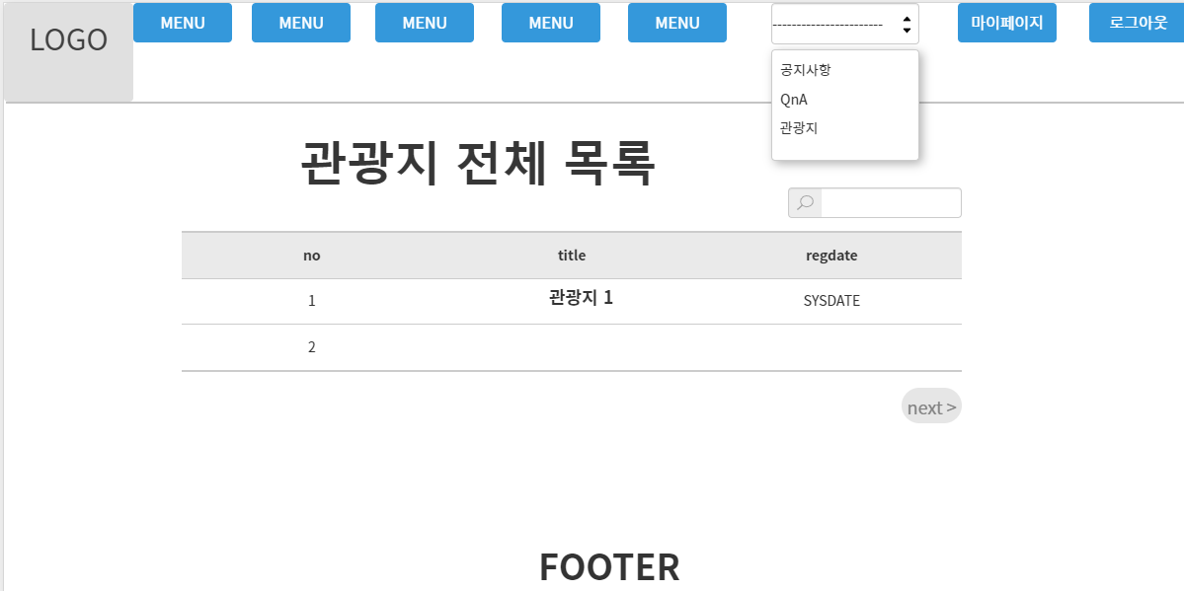
Project : 인천 관광 공사 웹 사이트
Page Subject | QnA 질문 작성 | ID |  | Page | 10
 |  | Screen description
 |  | 1.관광지 전체 목록 페이지 2.관광지 목록의 리스트
 |  | Screen function
 |  | 1.tourlist.jsp페이지이다. 2.클릭 시 해당되는 no를 tourdetailctrl로 보내준다.
1
2

Slide 13
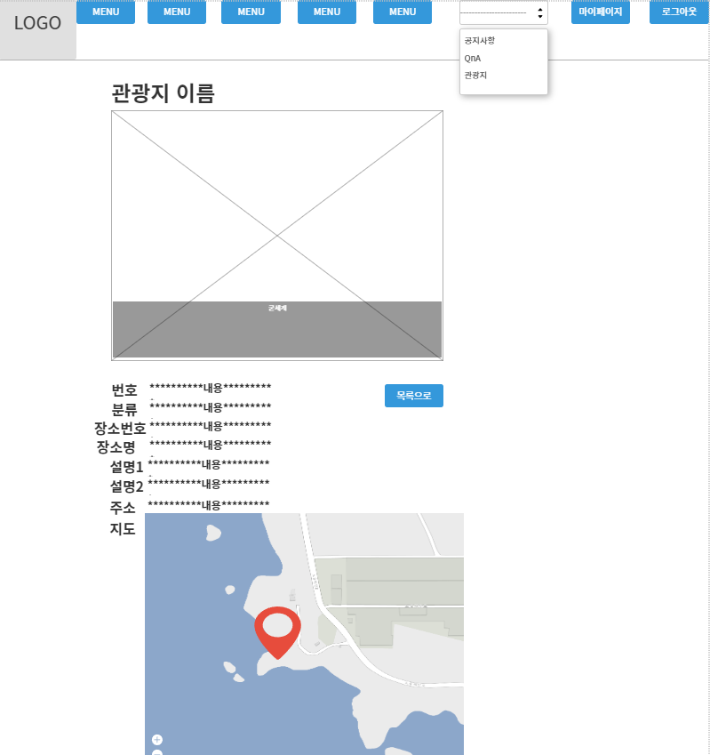
Project : 인천 관광 공사 웹 사이트
Page Subject | 관광지 상세 보기 | ID |  | Page | 11
 |  | Screen description
 |  | 1. 관광지 상세정보 페이지 2. 관광지 상세정보 내용 3. 관광지 목록으로 돌아가는 버튼
 |  | Screen function
 |  | 1.tourdetail.jsp페이지이다. 2.받아온 no에 해당되는 내용들이다. 3.tourlist.jsp로 돌아가는 버튼이다.
1
2
3

